Slide 1

Farming smarter, not harder
Γιώργος Παπαδόπουλος
Υπ. Διδάκτορας – Ερευνητικός συνεργάτης
gpapadopoulos@aua.gr
06 Νοε. 2025 – ICAERUS EVENT

Slide 2

Εν συντομία:
Τίτλος: Μετασχηματισμός του κλαδέματος στη γεωργία μικρής κλίμακας για βελτιωμένη παραγωγικότητα και καλύτερες συνθήκες εργασίας μέσω Επαυξημένης Πραγματικότητας (AR) και Ρομποτικής.
Αριθμός Χρηματοδότησης (Grant Agreement): 101182739
Έναρξη έργου: 1 Φεβρουαρίου 2025
Διάρκεια: 60 μήνες
Εταίροι: 11 οργανισμοί από Ισπανία, Φινλανδία, Ιταλία, Γερμανία, Ελλάδα, Ιρλανδία και Ηνωμένο Βασίλειο
Open Calls: 690.000 €, 2 προσκλήσεις (Μ32 και Μ44)

Slide 3



Τι είναι το AgRimate?
Σχεδιάστηκε για να:
Ενισχύσει την αποδοτικότητα στη γεωργία.
Βελτιώσει τις συνθήκες εργασίας για μικροκαλλιεργητές.
Ενδυναμώσει τα δίκτυα αλληλοϋποστήριξης μέσω ενσωμάτωσης προηγμένων τεχνολογιών.
Βασικές Τεχνολογίες
Επαυξημένη Πραγματικότητα (AR) για καθοδήγηση σε πραγματικό χρόνο.
Ρομποτική για την αυτοματοποίηση εργασιών υψηλής έντασης.
Τεχνητή Νοημοσύνη (AI) για μέγιστη ακρίβεια και προσαρμοστικότητα.
Κύριος Στόχος
Να μετασχηματίσει τη διαδικασία του κλαδέματος — μια κρίσιμη δραστηριότητα για τη διατήρηση της υγείας, της παραγωγικότητας και της μακροζωίας καλλιεργειών όπως η ελιά και το αμπέλι.

Slide 4
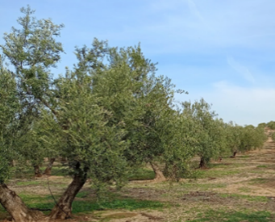
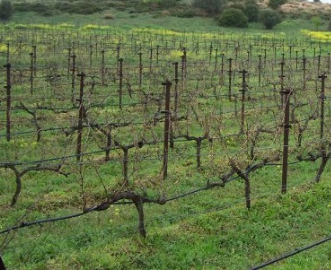
Αντιμετώπιση Γεωργικών Προκλήσεων
Ελαιώνες
  Η ιδιαίτερα μεταβλητή μορφολογία των δέντρων απαιτεί προσαρμοσμένες τεχνολογίες αυτοματοποίησης.
  Αιωνόβια δέντρα με ποικίλα μοτίβα ανάπτυξης δημιουργούν μοναδικές προκλήσεις στο κλάδεμα.
Αμπελώνες
  Η ομοιόμορφη ανάπτυξη κατά μήκος των συρμάτων υποστύλωσης προσφέρει δομημένο περιβάλλον για αυτοματοποιημένο κλάδεμα.
  Διευκολύνεται η ενσωμάτωση συστημάτων βασισμένων σε Τεχνητή Νοημοσύνη (AI) για την αναγνώριση των βέλτιστων σημείων κλαδέματος.
Γιατί αυτές οι καλλιέργειες;
Έχουν σημαντική οικονομική και πολιτιστική αξία στις στοχευόμενες περιοχές.
Παρέχουν ευκαιρία επίδειξης της επεκτασιμότητας των τεχνολογιών σε διαφορετικά γεωργικά περιβάλλοντα.

Slide 5
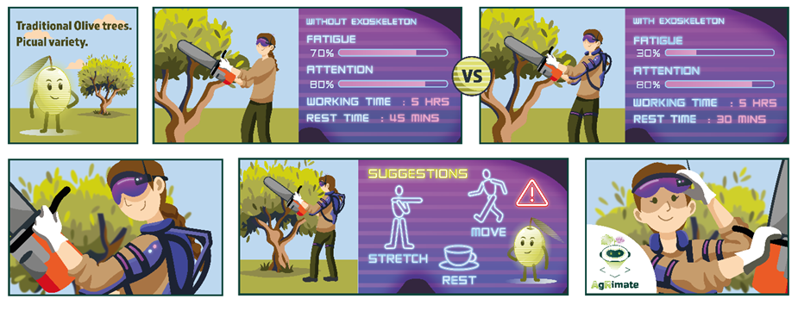
AgRimate in Traditional Olives Pilot

Slide 6
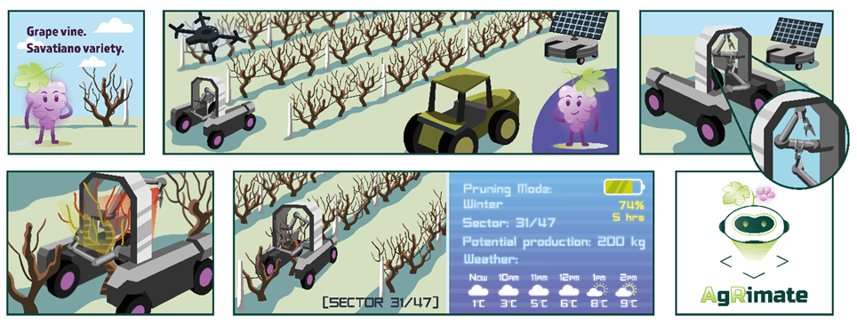
AgRimate in Vineyards Pilot

Slide 7
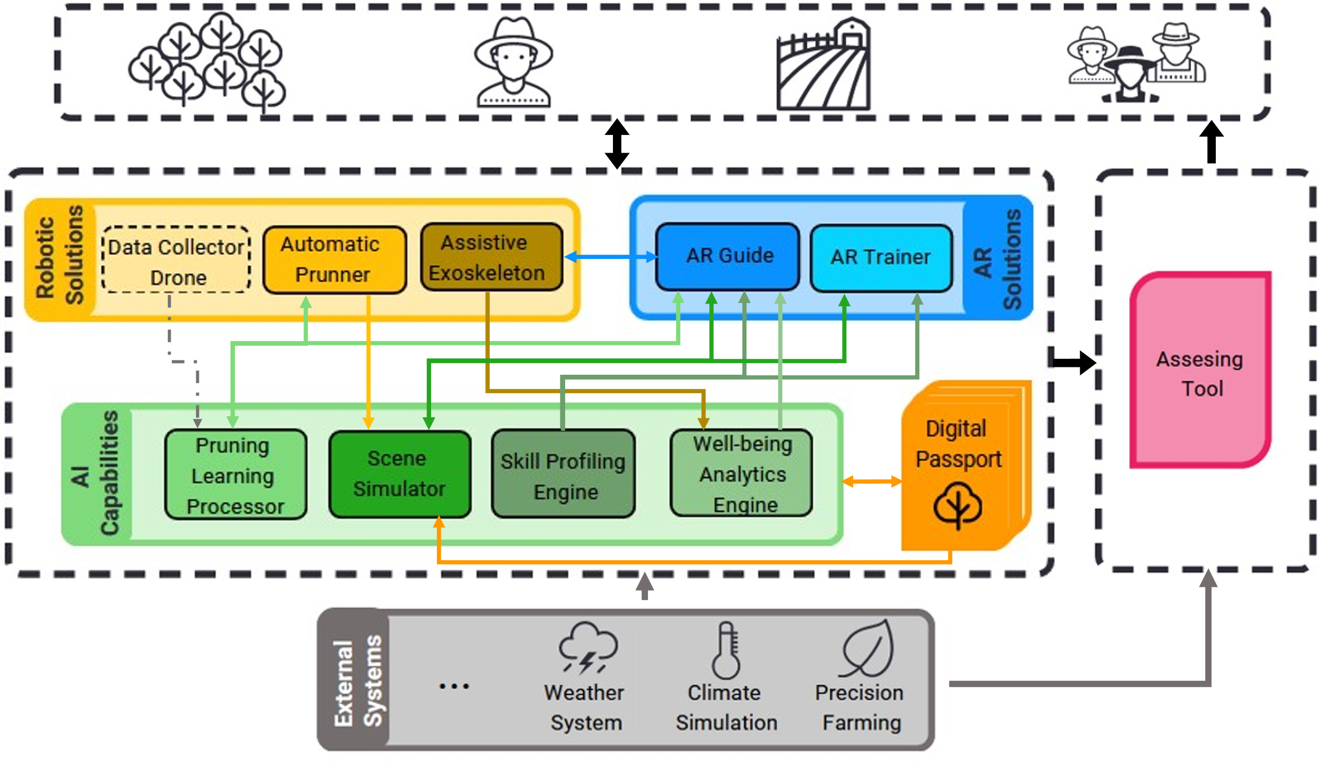
Η Λύση
Ένας Συμβιωτικός Ψηφιακός Βοηθός
Μειώνει τις σωματικές και χρονικές απαιτήσεις για τους αγρότες.
Ενσωματώνει προγράμματα εκπαίδευσης για να εξασφαλιστεί η συμμετοχικότητα και η μεταφορά γνώσης.
Προάγει την ακρίβεια, την αποτελεσματικότητα και τη βιωσιμότητα στις γεωργικές πρακτικές.
Αναμενόμενος Αντίκτυπος
Επαναπροσδιορίζει τις παραδοσιακές γεωργικές πρακτικές, μειώνοντας τη σωματική καταπόνηση και αυξάνοντας την παραγωγικότητα.
Εισάγει επεκτάσιμες λύσεις αυτοματοποίησης για το κλάδεμα, προσφέροντας οφέλη τόσο στους αγρότες όσο και στο περιβάλλον.

Slide 8












The Partners
TECNALIA (TEC)
Tampere University (TAU)
Humboldt-Universität zu Berlin (UBER)
Fondazione Bruno Kessler (FBK)
Agricultural University of Athens (AUA)
Technische Universitat Berlin (TUB)
Xymbot Digital Solutions
Robotnik Automation
IUVO SRL
UPA
UPA Jaén
F6S EU Tech Innovation Network

Slide 9
Σας ευχαριστούμε!
agrimate-project.eu

